Slide 1
ROS 6~10강 정리

Slide 2
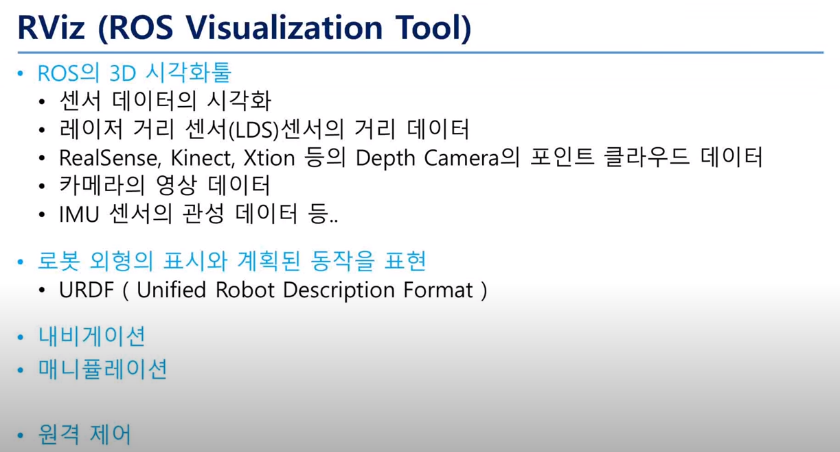
6. ROS 개발 도구
시각화 툴
URDF를 이용해 Gazebo 동작 가능
다양한 센서를 시각화 가능.
단순 데이터 뿐만 아니라 2차 처리된 데이터도 시각화 가능.

Slide 3
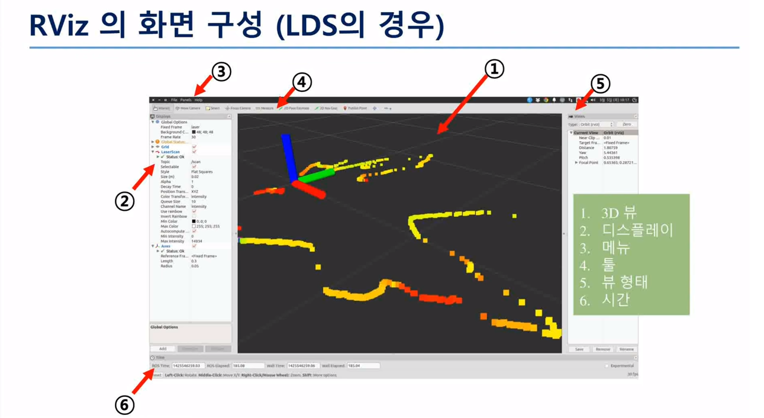
Rviz 구성
3D 뷰(사용자가 원하는 데이터 정보)
디스플레이 옵션
메뉴
툴
뷰 형태 (카메라 앵글)
실제 시간과 시뮬레이션 시간

Slide 4
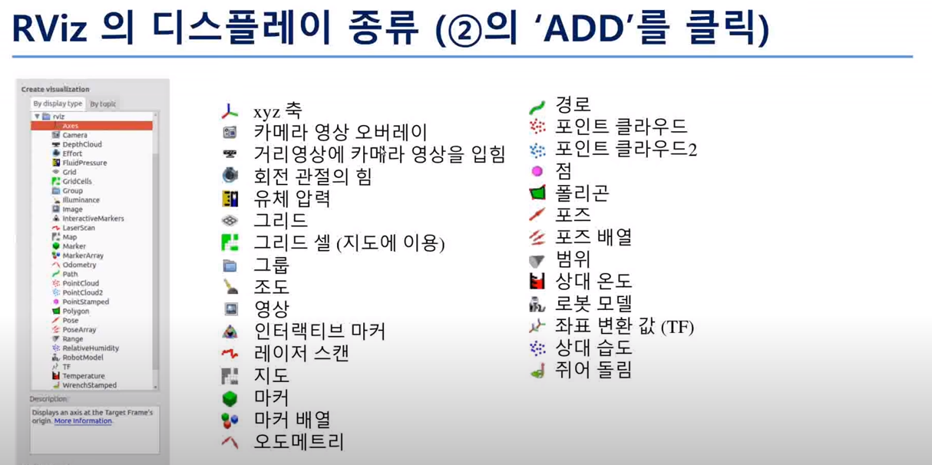
Rviz
Rviz에 추가 가능한 데이터

Slide 5
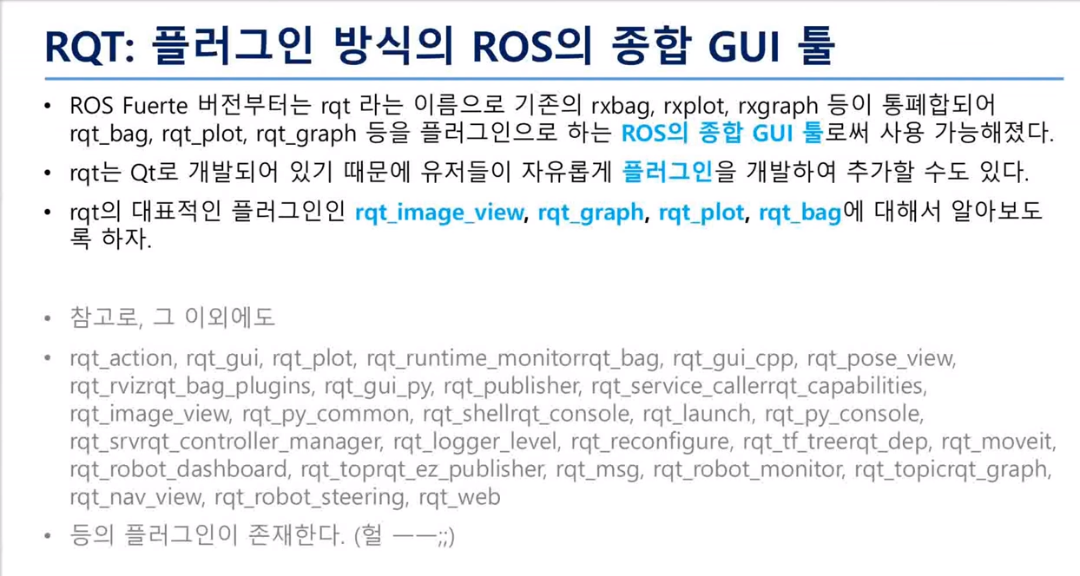
RQT
플러그인을 고른 후 선택해 실행
플러그인 방식이기 때문에 추가가 간편하다.
~/.bashrc에서 ROS_MASTER_URI를 수정해 외부 pc를 이용한 마스터를 활용 가능하다.
이 때, ROS_HOSTNAME에는 내 ip를 적어야 하고, ROS_MASTER_URI에는 접속할 pc의 IP주소와 포트번호를 적어야 한다.

Slide 6
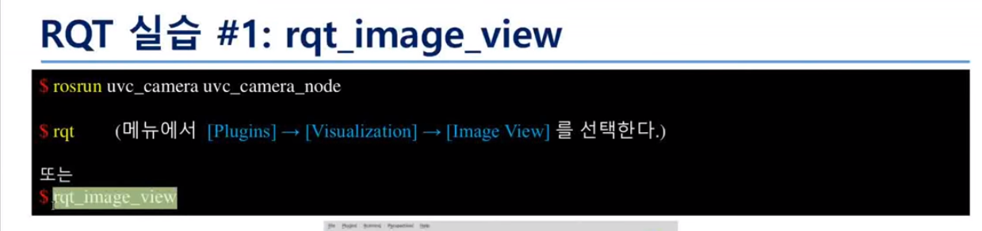
실습 1
첫번째 명령은 카메라 드라이버를 실행시켜 카메라에서 raw data를 받아 메시지를 보냄
두번째 rqt는 카메라로부터 날아오는 메시지를 받아 출력
직접 확인하고자 한다면 $ echo rostopic 명령어를 통해 데이터를 직접 볼 수 있다

Slide 7
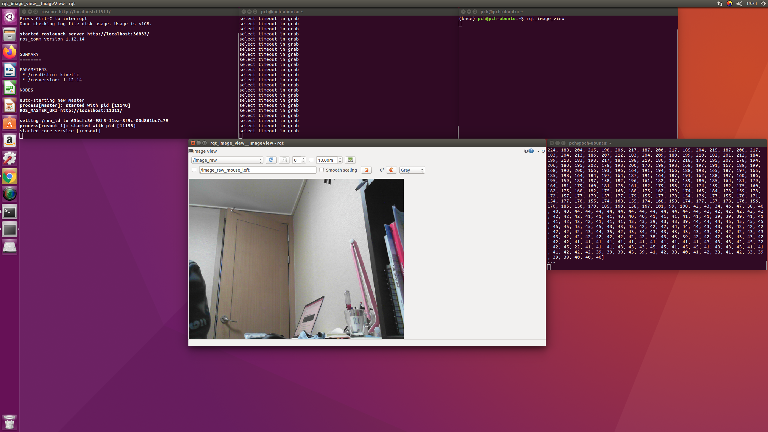
실습 수행결과
rqt_image_view 실행 시 멈추는 문제가 있었는데 이 문제는 데이터 echo를 실행해서 해결

Slide 8
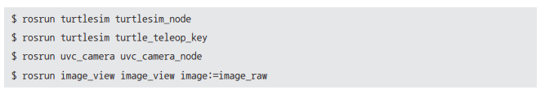
실습 2
이전 ROS 테스트 시 사용했던 코드와 동시 실행

Slide 9
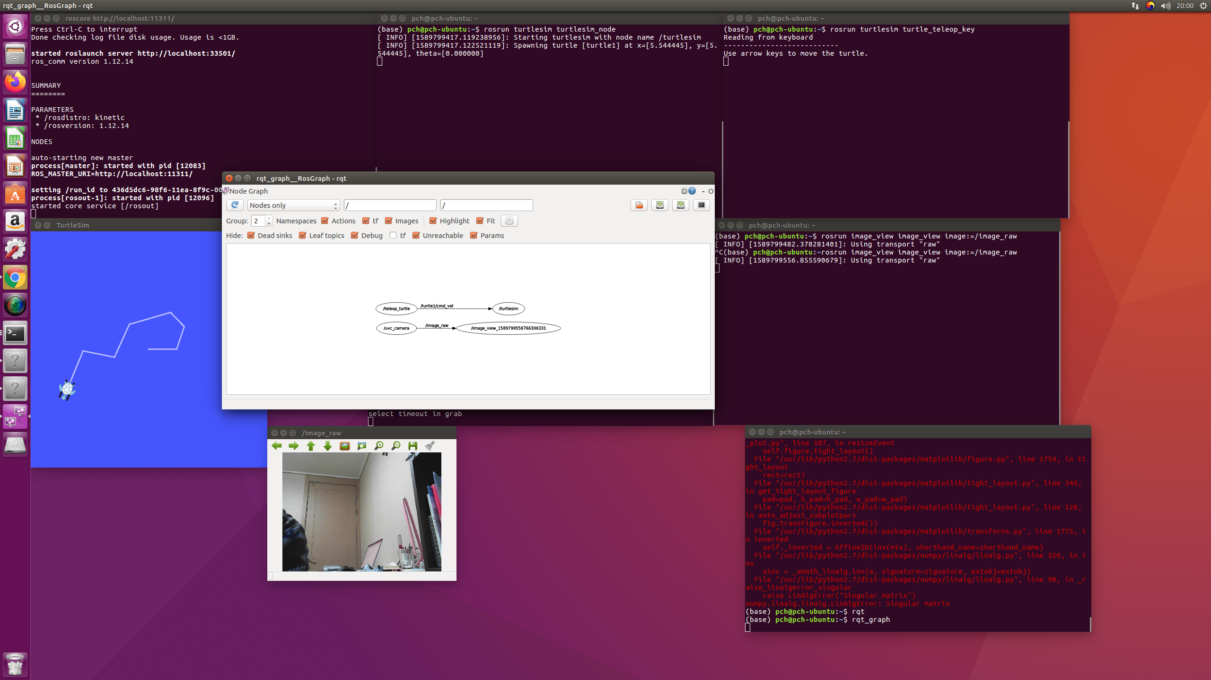
실습 수행결과

Slide 10
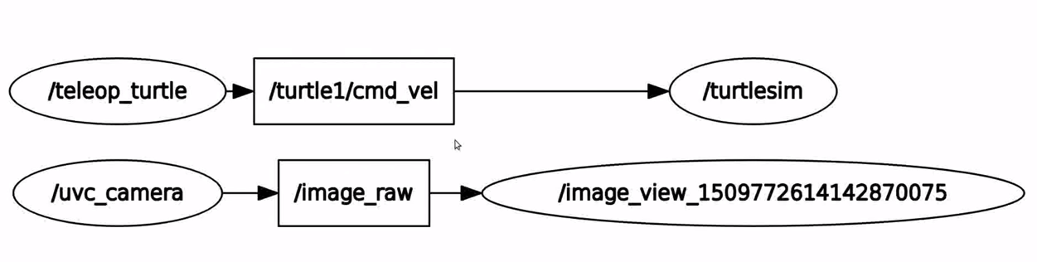
추가 설명
이 그림은 이전 실행한 rqt_graph를 실행한 결과이다.
동그라미 – 노드.
Teleop_turtle : 키보드로 병진 속도와 회전 속도 입력
Turtlesim : 거북이 출력
현재 구동중인 노드 모두 확인 가능하고, 어떤 메시지를 주고받는지 확인 가능하다.
참고로 네모 칸 안에 있는 이름은 주고받는 메시지의 이름이다.

Slide 11
실습 2-2
실습 2에서 plot을 그리는 과정을 추가
Plot을 그리는 코드는 다음과 같다.

Slide 12
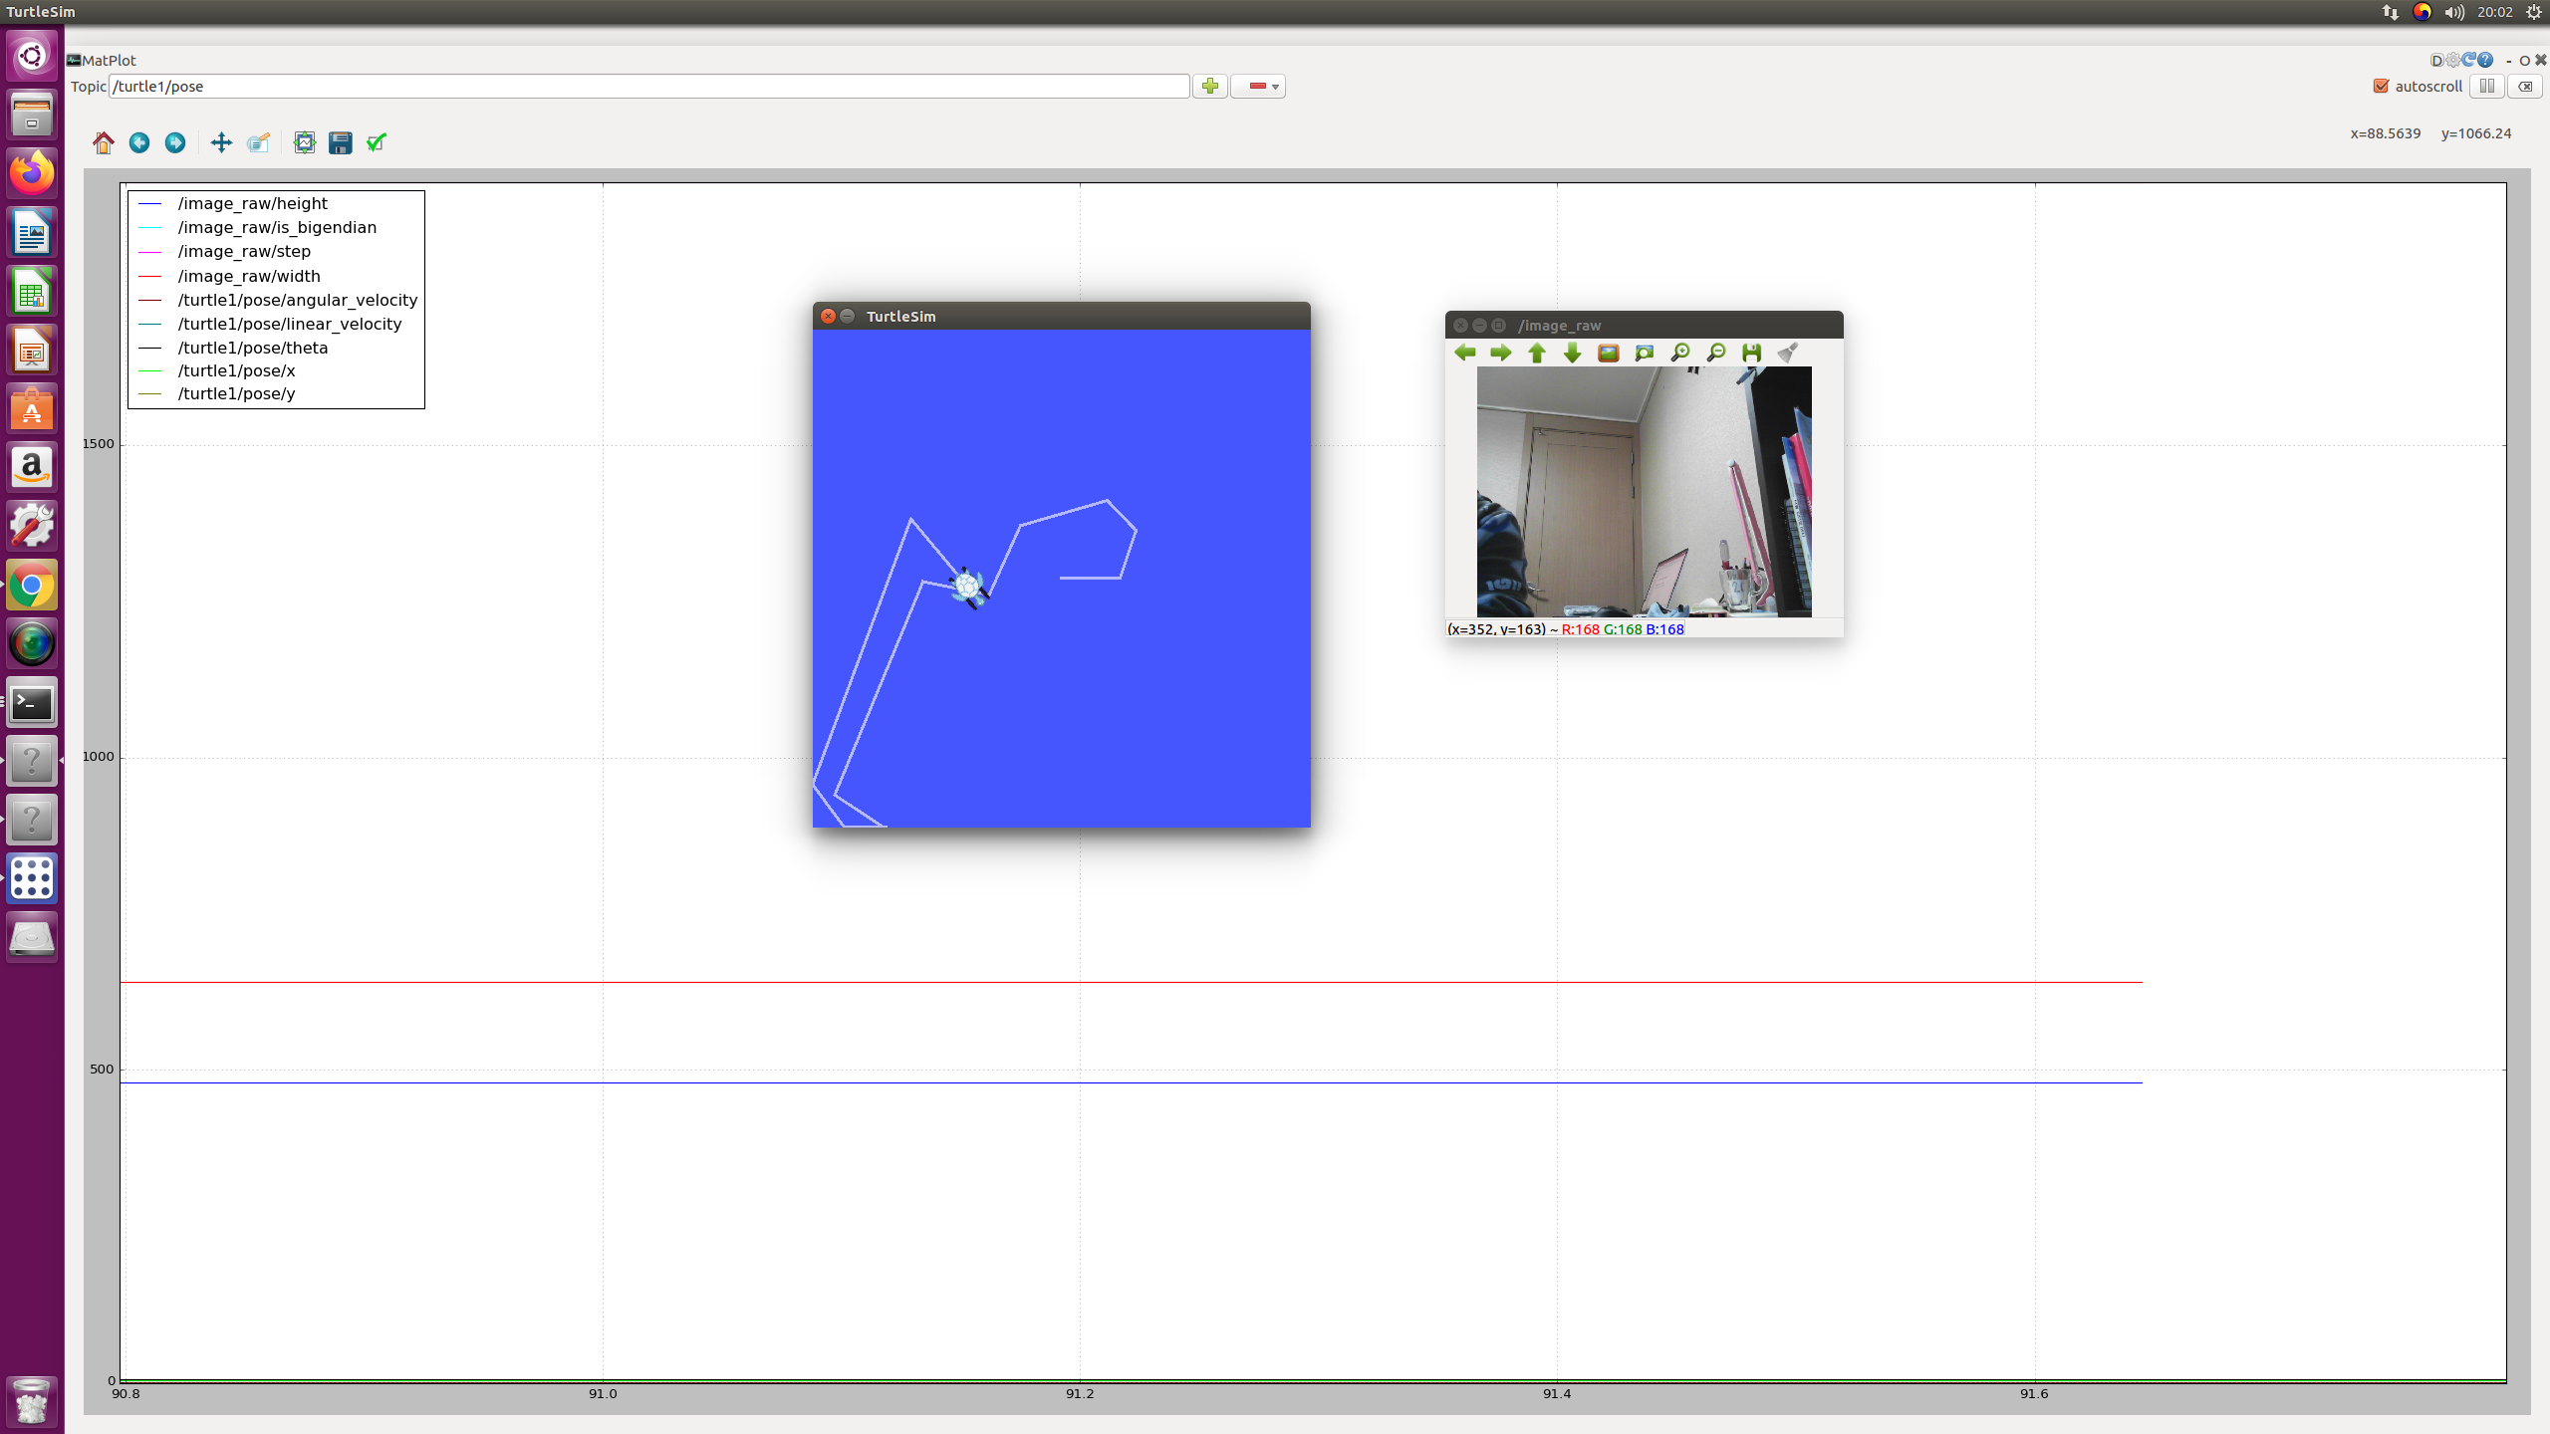
실습 수행결과
이 과정에서 rqt_plot 실행 시 에러 발생해 rqt 직접 실행하고 플롯을 추가하는 형태로 진행

Slide 13
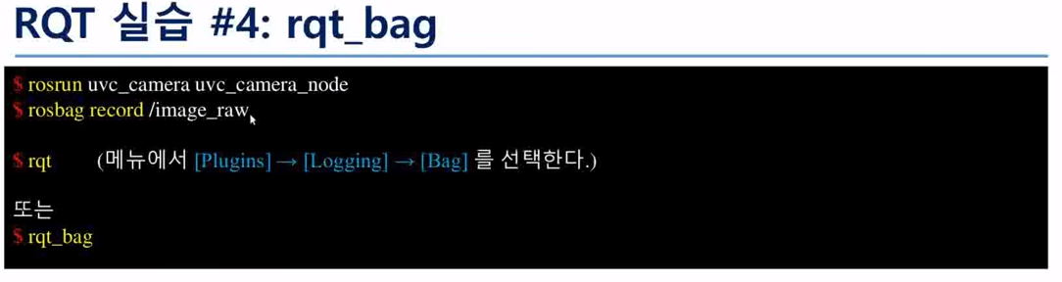
실습 3
이 실습은 카메라를 통해 얻은 /image_raw 메시지를 녹화하는 것

Slide 14
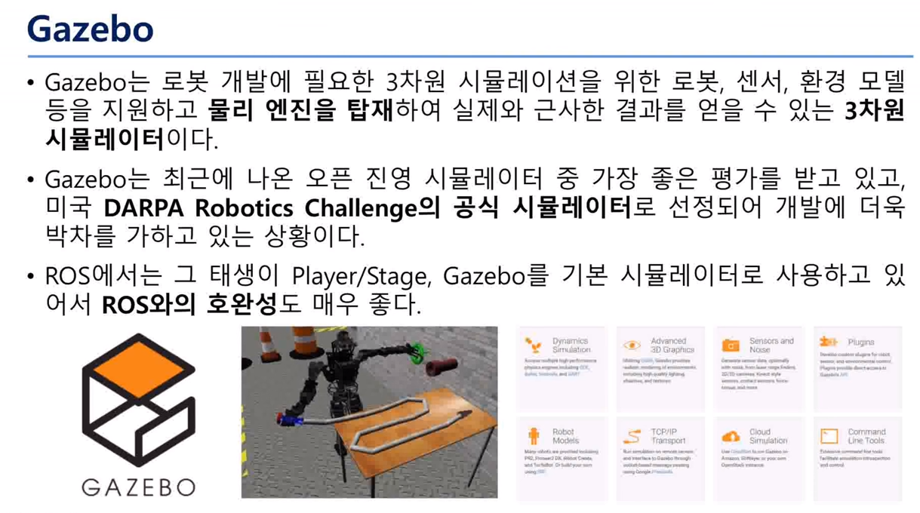
3D simulator : Gazebo
ODE라는 물리 엔진을 탑재
가상의 공간에 클라우드 접속이 가능해 동시 접속해 확인도 가능
GUI/CUI 둘 다 활용가능.
ROS 와 연동이 간편하기 때문에
최근에는 가장 많이 사용됨.

Slide 15
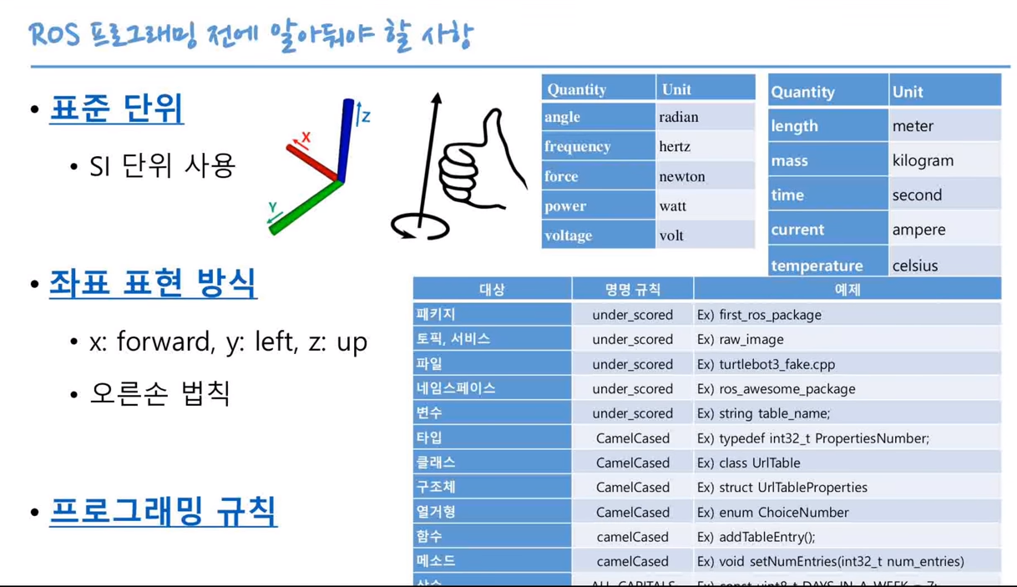
7. ROS 프로그래밍
메시지는 모두 SI 단위를 사용해 전송해야 한다.
명명 규칙은 위키에 존재.
Roscore 실행 시
노드 정보 관리
각종 로그 기록 관리
파라미터 서버 운영 관리

Slide 16
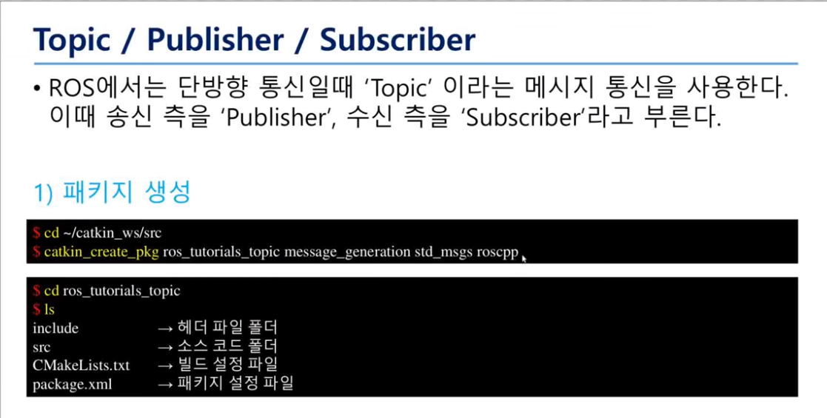
토픽 실습
Catkin_create_pkg 명령 수행 시 하나의 패키지를 생성한다.
이 안에는 패키지를 구성할 때 가장 기초적인 폴더와 파일이 있다.

Slide 17
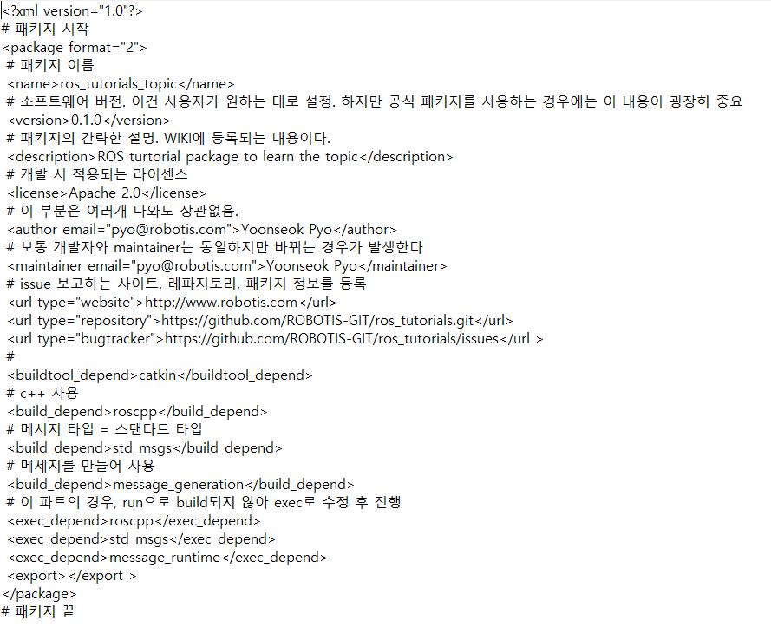
package.xml 수정 코드
패키지 구성을 서술

Slide 18
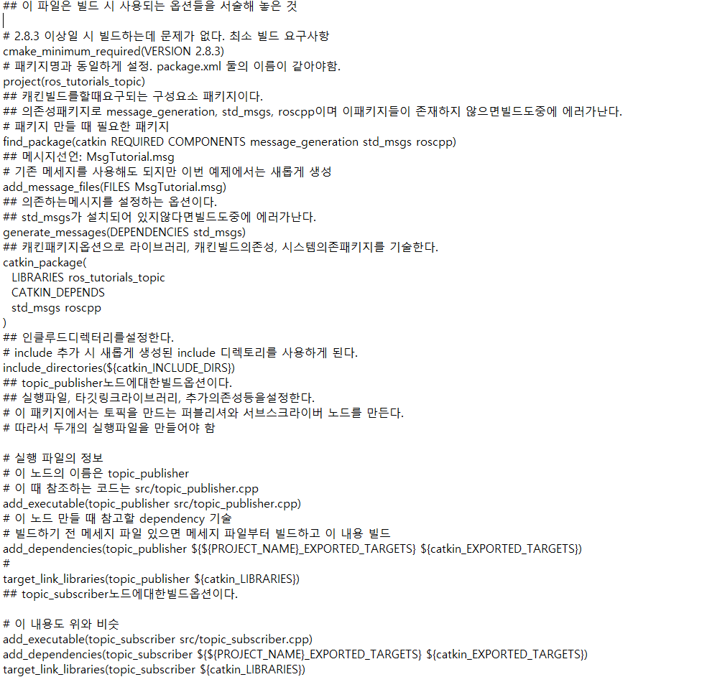
CmakeLists.txt 수정

Slide 19
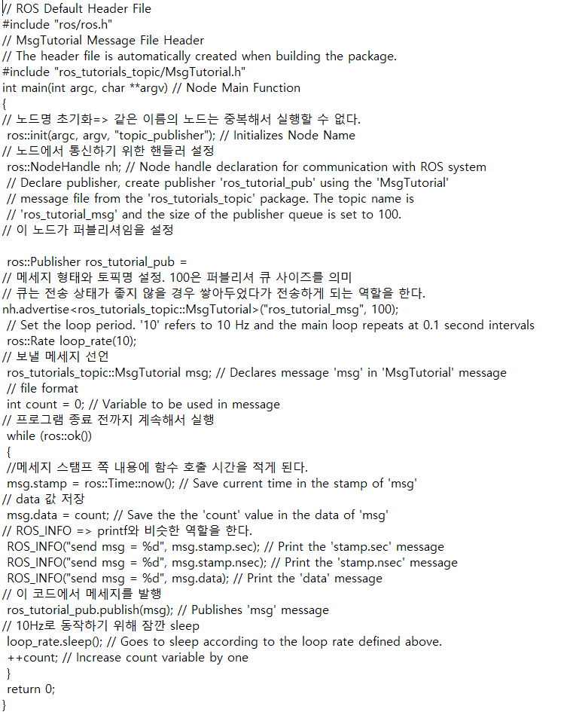
publisher node의 소스코드

Slide 20
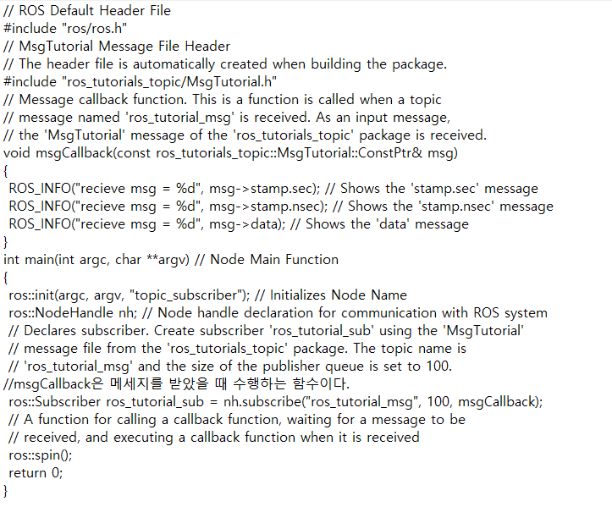
Subscriber 노드의 소스코드
참고로 한 노드에 여러 subscriber를 수행 가능함

Slide 21
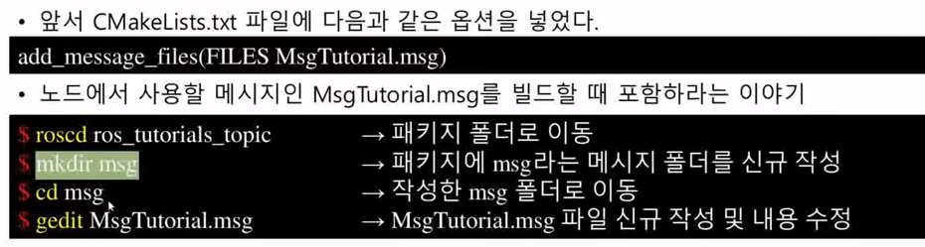
메시지 파일 추가
설정 파일은 크게 package.xml 및 CMakeLists.txt 두 가지
이 내용을 다음과 같이 수정
패키지 생성
이 내용은 해당 패키지를 찾아 해당 디렉토리로 이동하라는 명령어

Slide 22
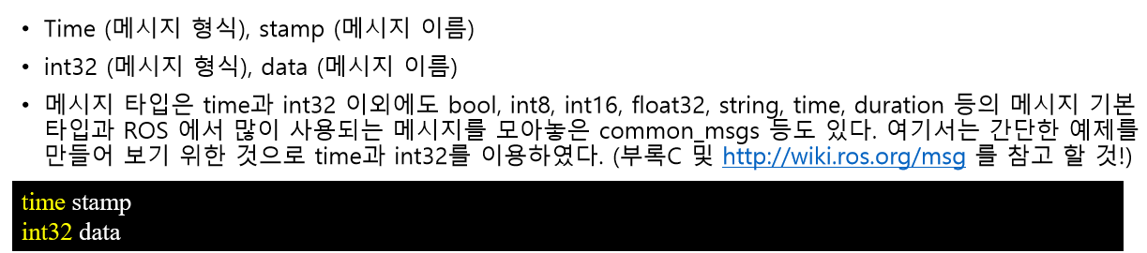
메시지 파일 추가
Stamp, data 라는 이름의 새로운 메시지 생성
time., int32는 데이터 타입을 의미

Slide 23
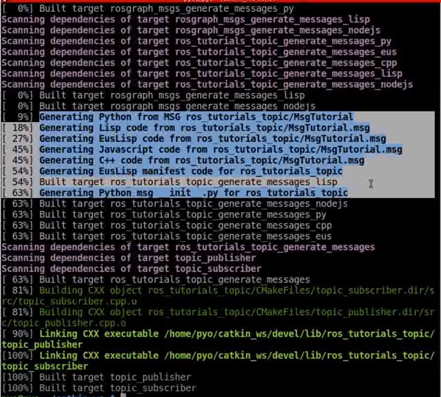
빌드 과정
빌드는 다음 두 줄로 가능하다.
$ cd ~/catkin_ws
$ catkin_make
빌드하는 부분을 보면 모든 언어에 대해 사용 가능하도록 전부 빌드한다.
catkin_ws/devel/include 디렉토리에 헤더파일이 생성된다.(메시지 타입 선언한 것)
실행파일의 경우, catkin_ws/devel/lib 디렉토리에 publisher 및 subscriber 노드 실행파일이 존재

Slide 24
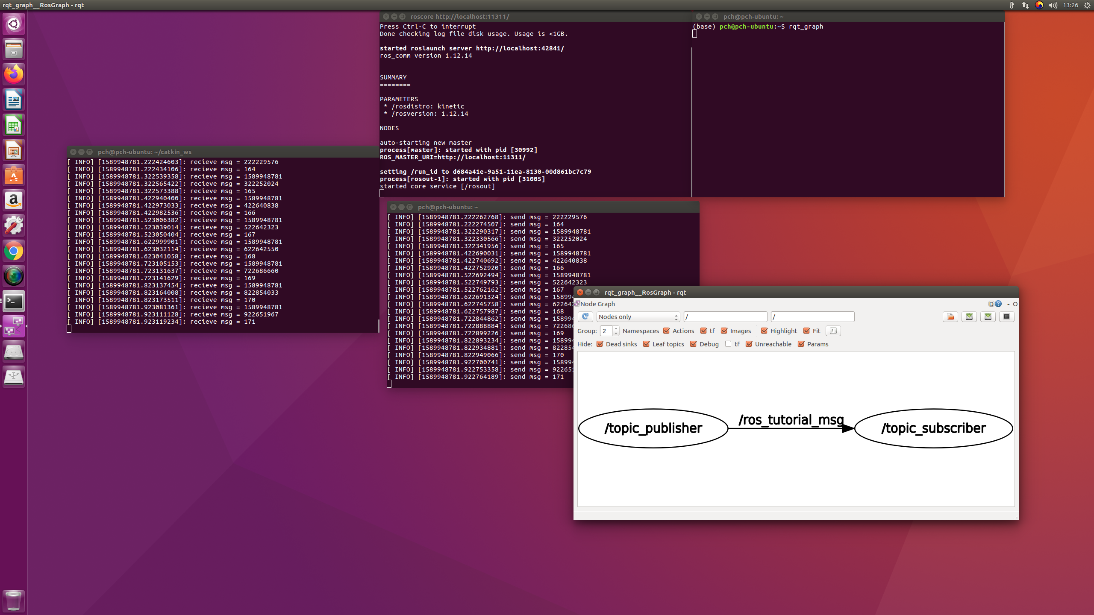
실행 결과

Slide 25
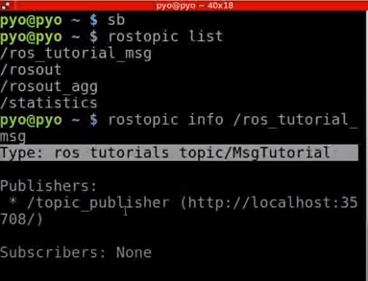
추가
Rostopic list : 현재 ROS 네트워크 상 존재하는 토픽 확인
Rostopic info ~ : ~에 대한 정보 확인

Slide 26
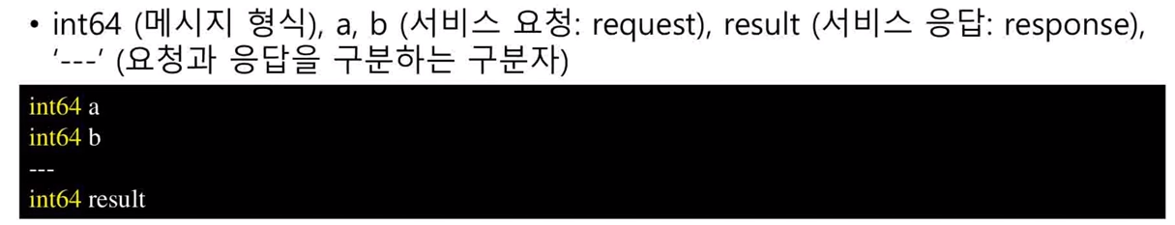
서비스 – 서비스 파일
위쪽에 존재하는 a, b는 요청에 사용되는 데이터이고, result는 응답에 사용되는 데이터이다.

Slide 27
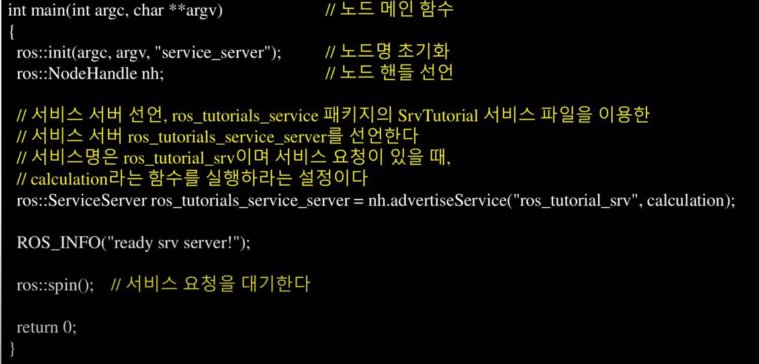
서비스
이전과 거의 동일
Topic=> service로 변경되고 서비스 요청 전까지는 대기한다는 차이가 있다.

Slide 28
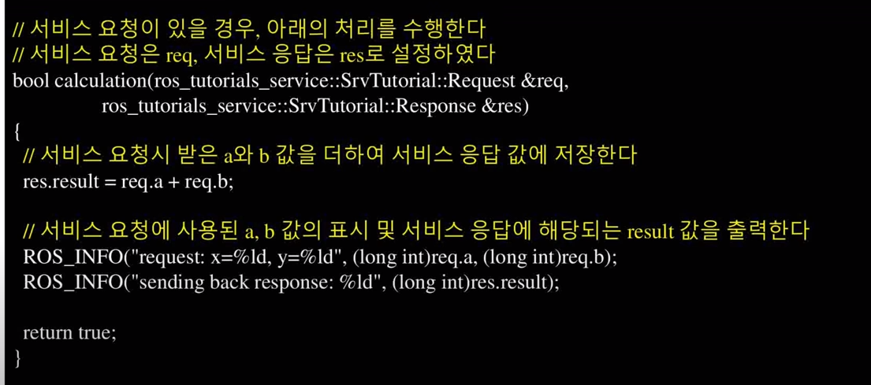
서비스
서비스 요청이 오면 실행하는 함수

Slide 29
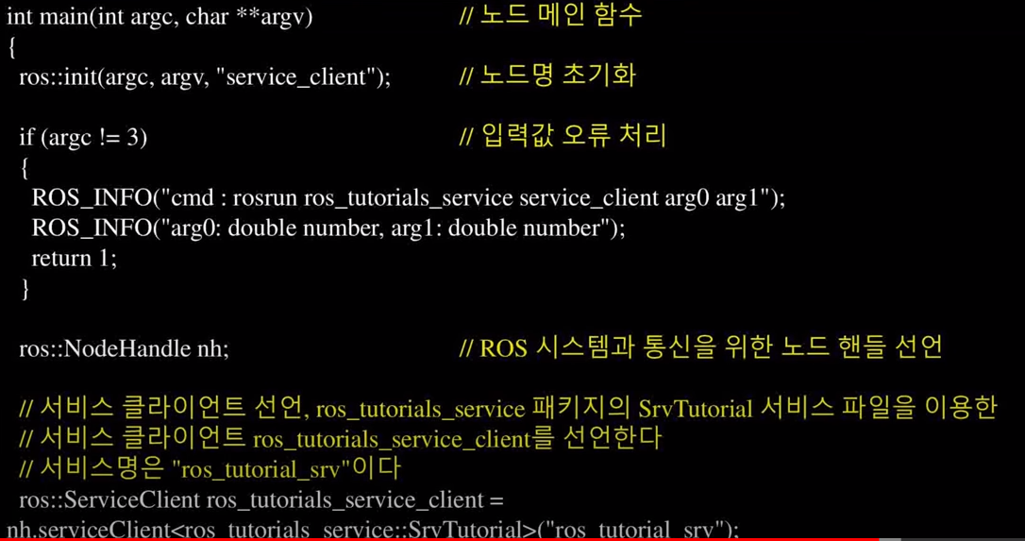
서비스
입력값이 숫자가 아닌 예외를 제외

Slide 30
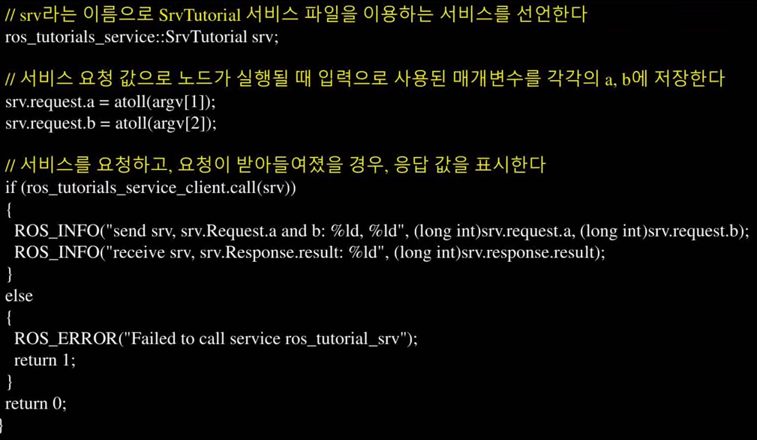
서비스
Atoll 함수는 데이터를 int형으로 변환하기 위함

Slide 31
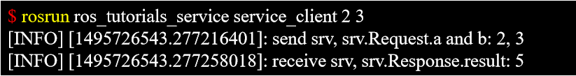
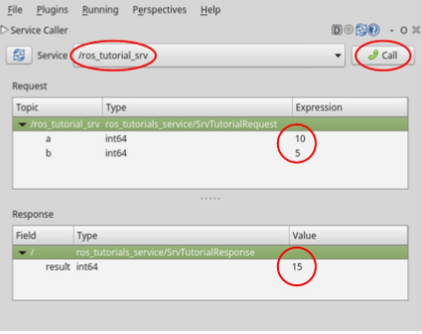
서비스 사용방법
실행은 크게 두 가지 방법으로 가능.
Rosrun을 통한 노드 실행
Rqt 플러그인 중 service caller 사용

Slide 32
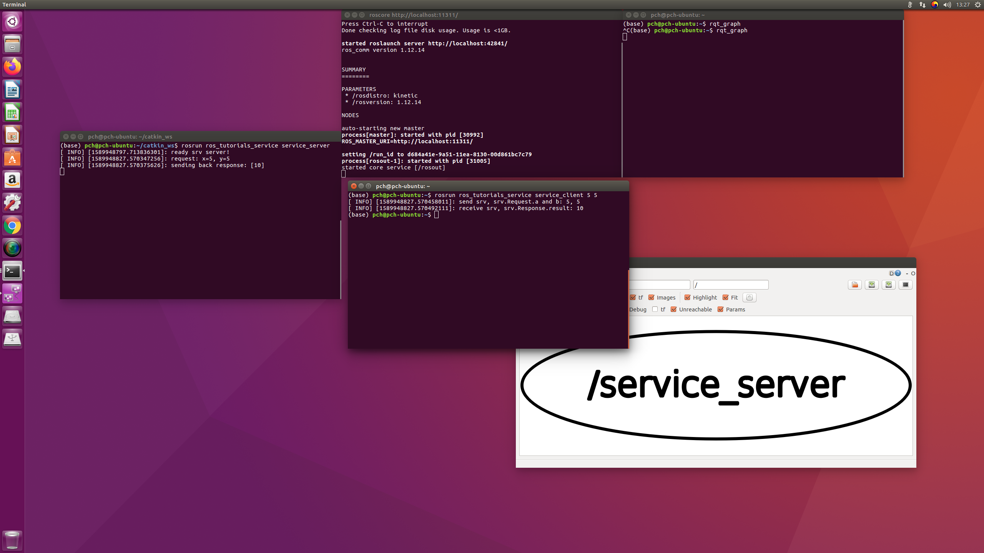
실행 결과

Slide 33
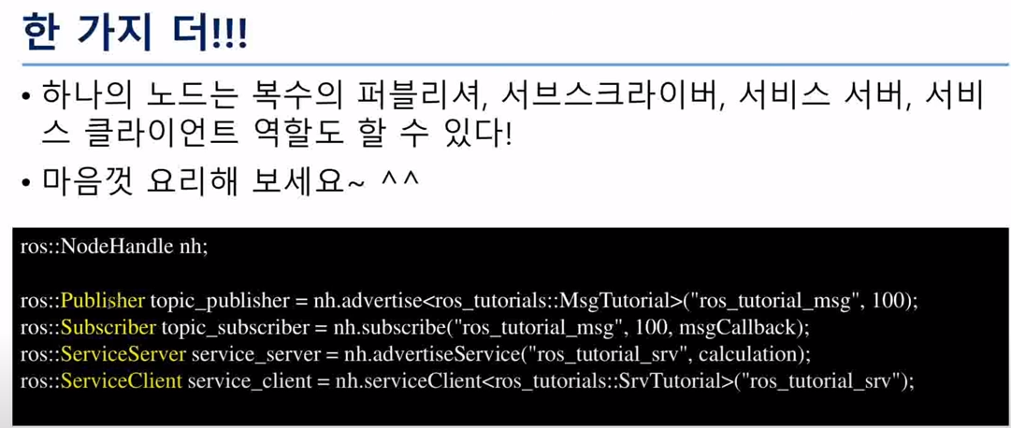
추가 내용

Slide 34
파라미터
파라미터는 하나의 매개변수로써 다른 변수와는 다르게 프로그램 실행 중에도 이 값을 바꿀 수 있다.
파라미터 서버는 마스터 노드가 관리하게 된다.

Slide 35
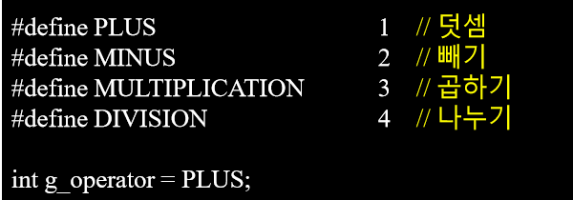
코드 수정
Service_server.cpp 코드 수정 진행
일단 다음의 내용을 추가

Slide 36
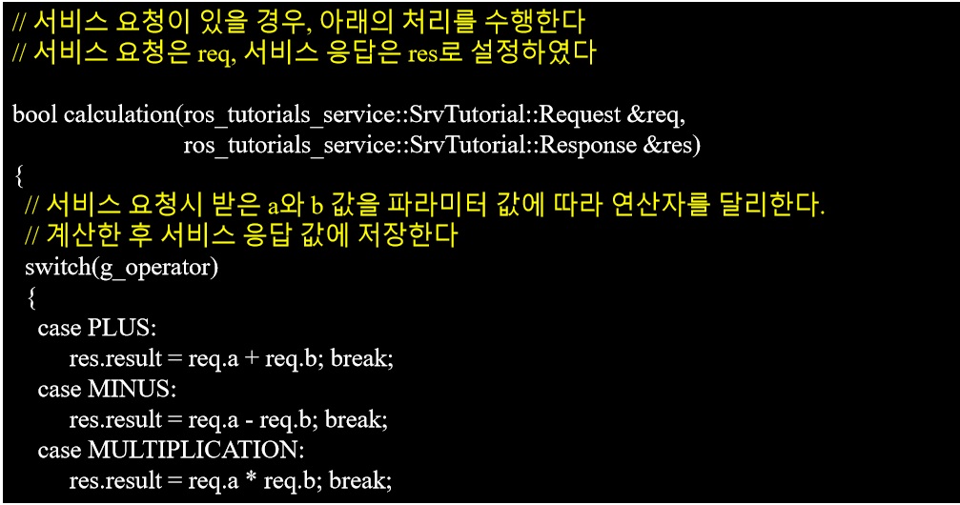
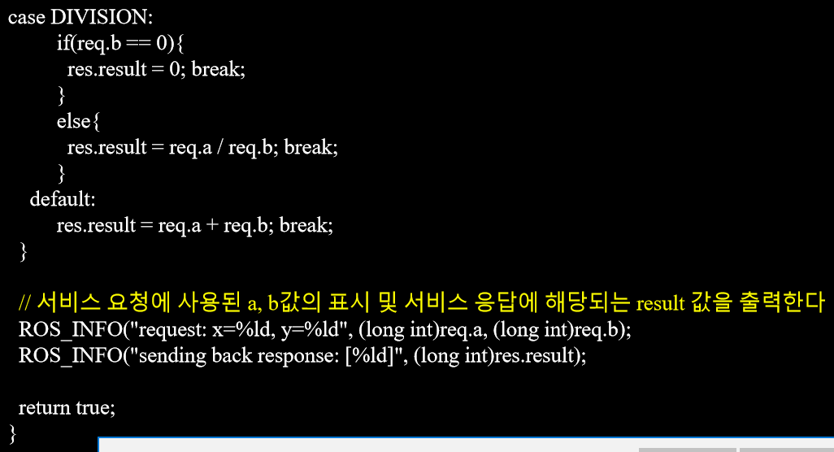
코드 수정
또한 콜백함수 다음과 같이 수정.
Switch 문을 활용해 각각의 경우를 처리하는 것 외에는 전부 동일.

Slide 37
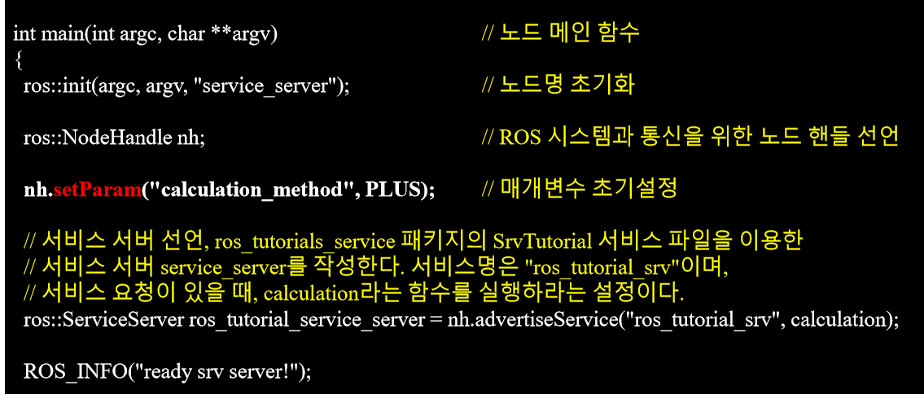
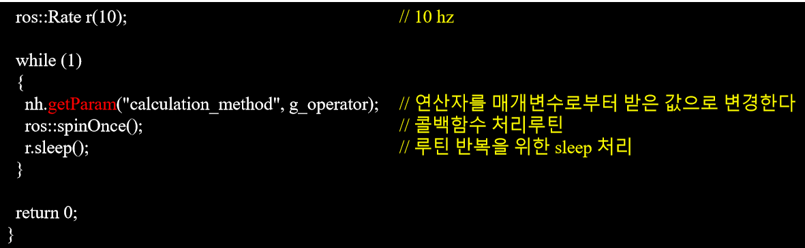
코드 수정
파라미터에 대한 기본 설정을 추가하고,
파라미터 변수 입력을 받기 위해 루프를 돌면서 파라미터 변수 확인.
그리고 나머지는 동일하다.

Slide 38
참고 내용
기존 빌드 시 사용했던 $ catkin_make는 소스 코드에 있는 모든 패키지를 빌드하게 된다.
원하는 패키지만 빌드하기 위해서는
$ catkin_make –DCATKIN_WHITELIST_PACKAGES=“000”
이 명령어로 실행하면 된다. 참고로 000에는 빌드할 패키지명이 들어가면 된다.

Slide 39
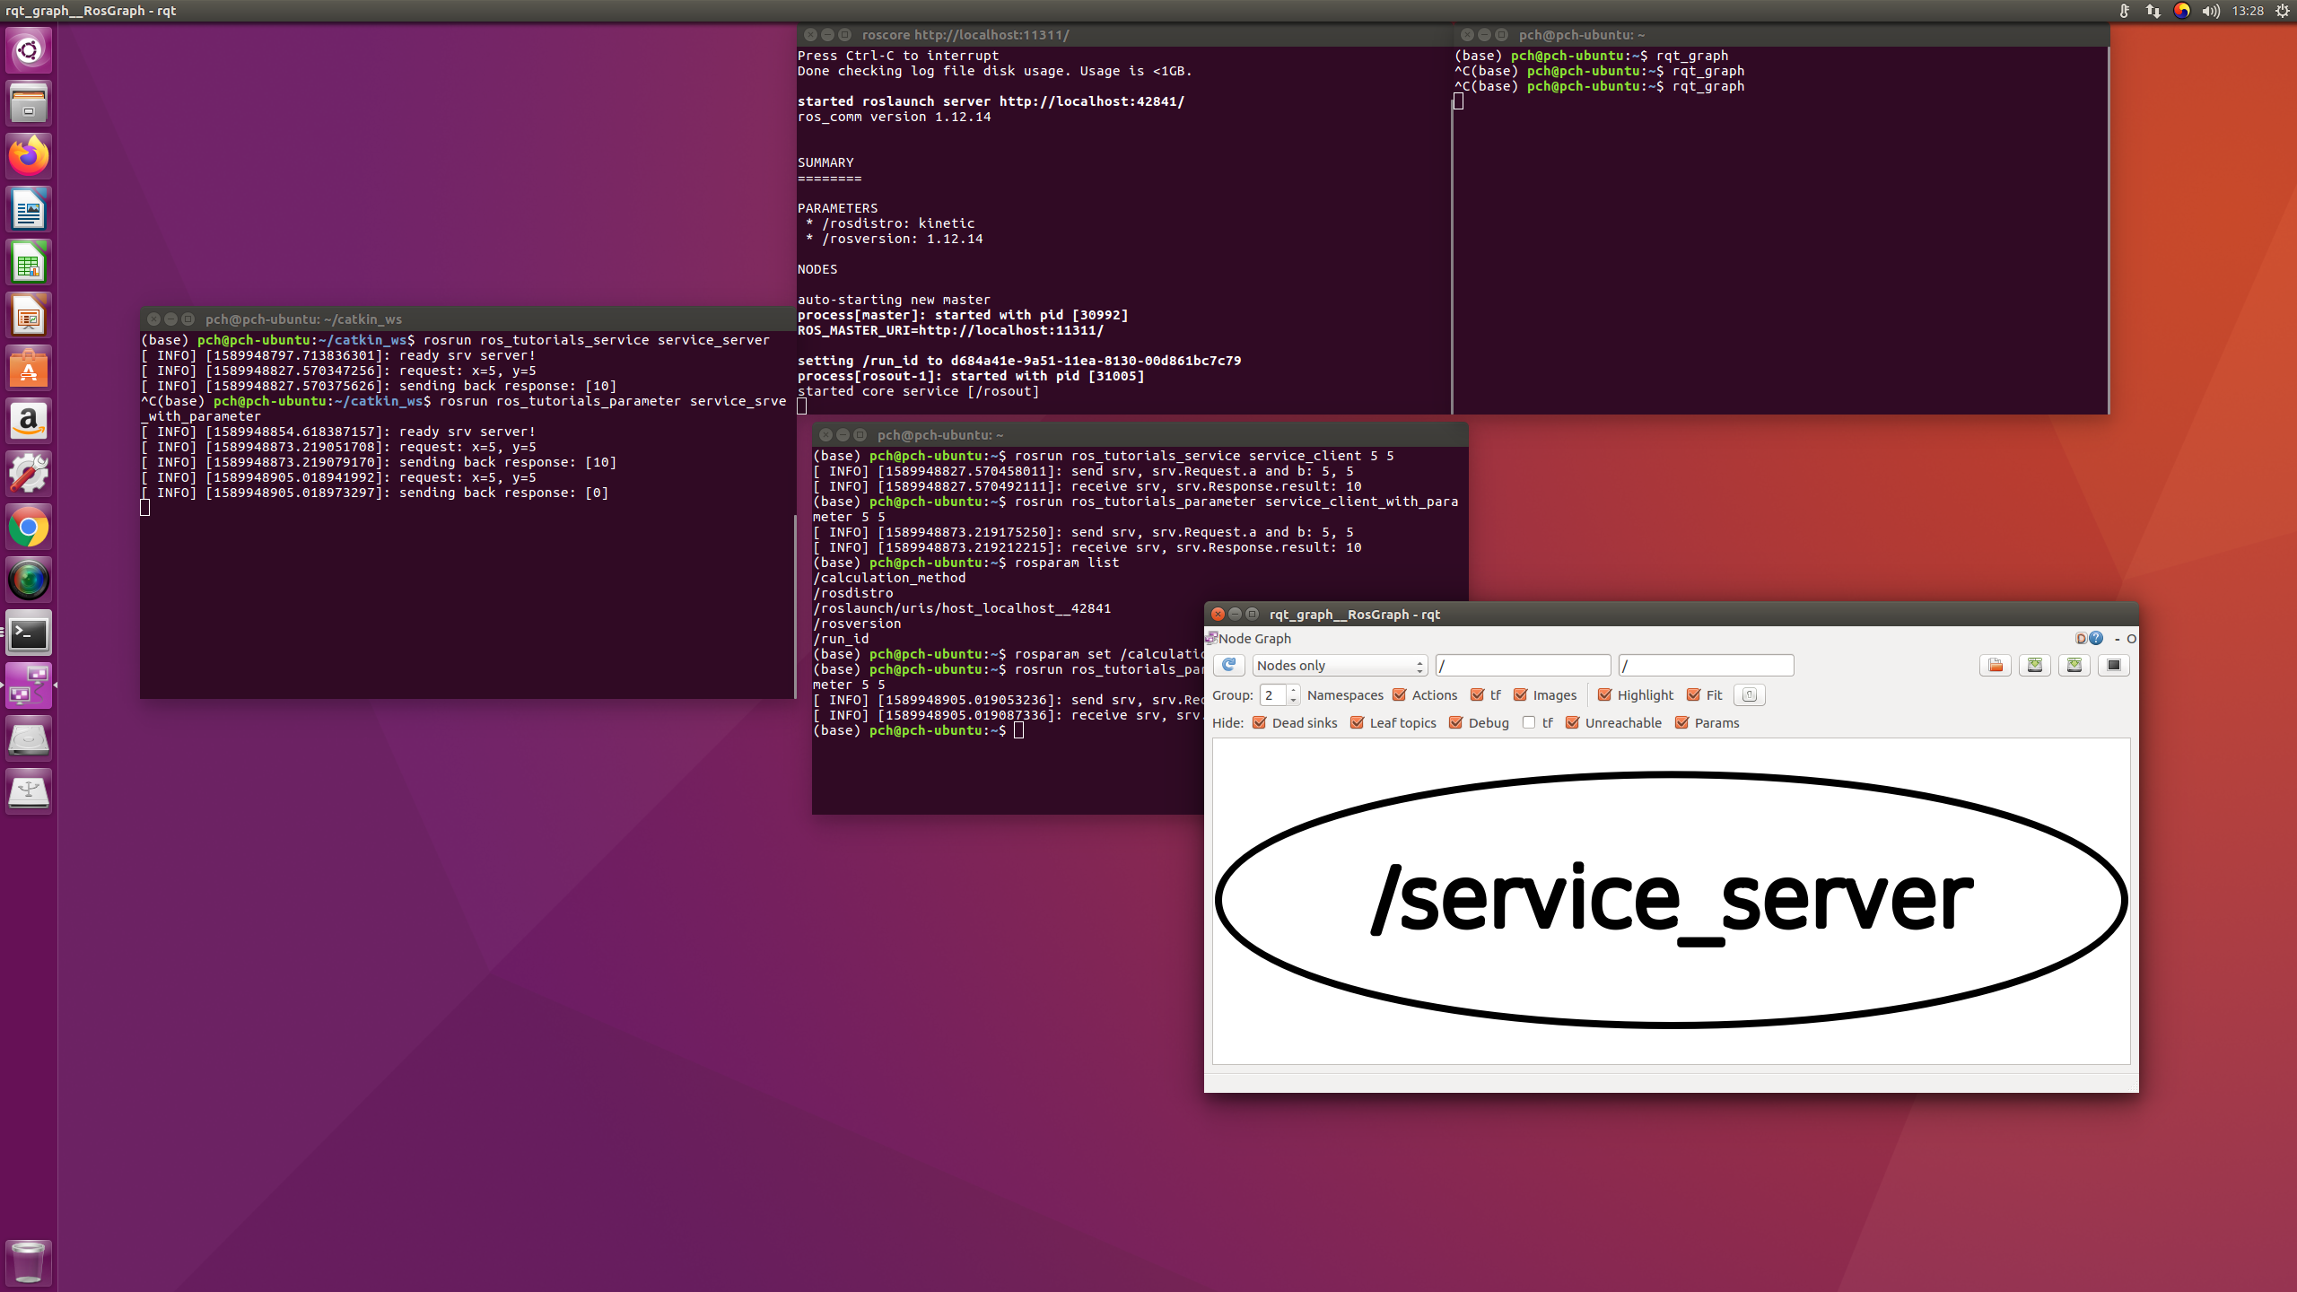
실행 결과

Slide 40
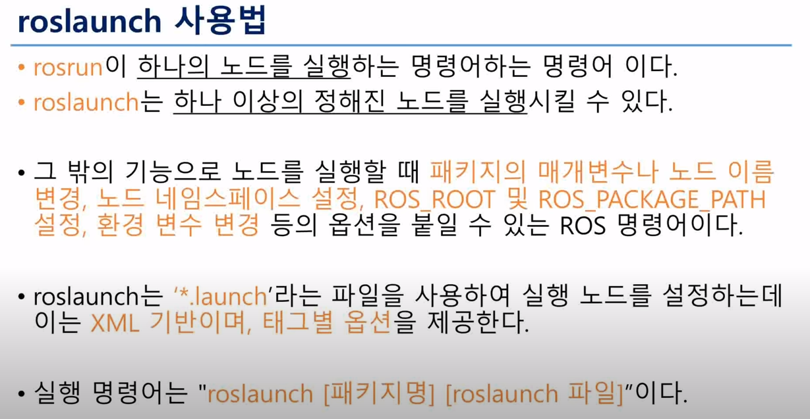
roslaunch
한번에 정해진 노드 전부 실행가능.

Slide 41
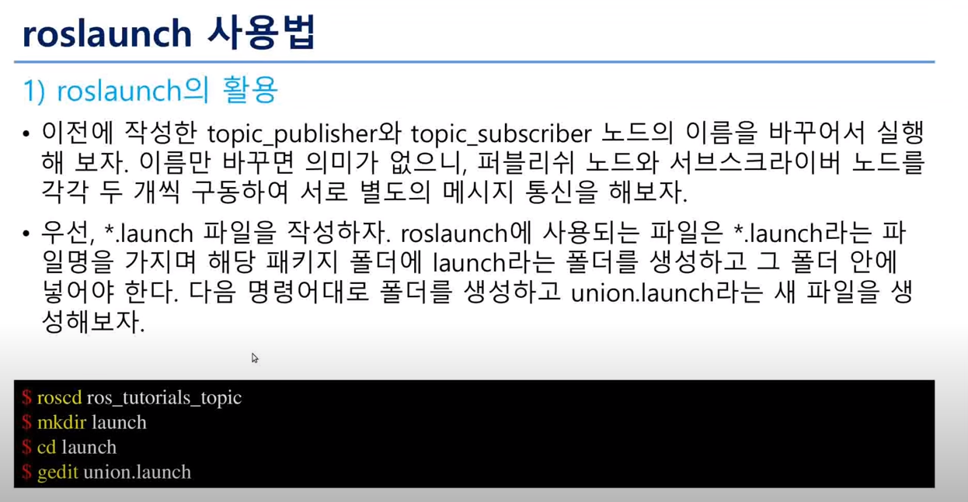
Roslaunch 사용법

Slide 42
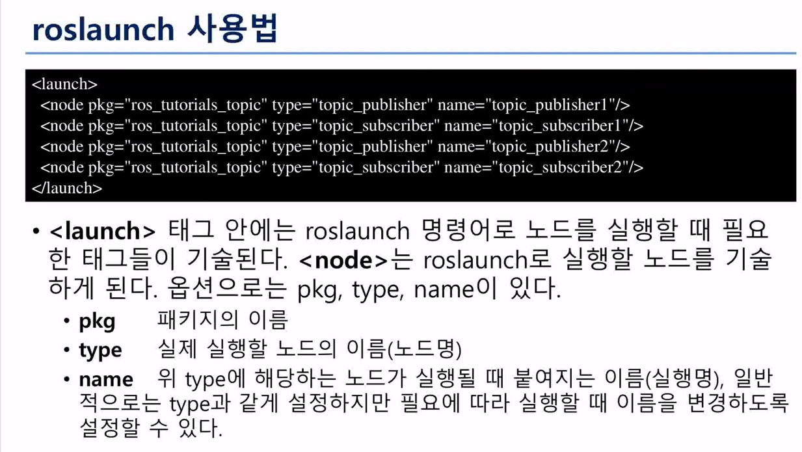
Roslauch 사용법
패키지의 이름, 실행시킬 노드, 실행시키는 노드의 이름을 설정.
이름을 바꿈으로써 중복되는 노드를 실행이 가능하다.

Slide 43
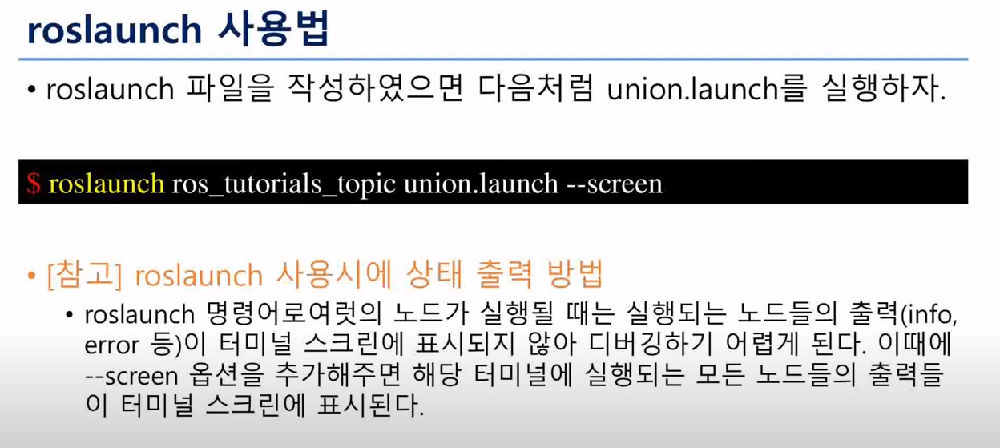
코드 수정

Slide 44
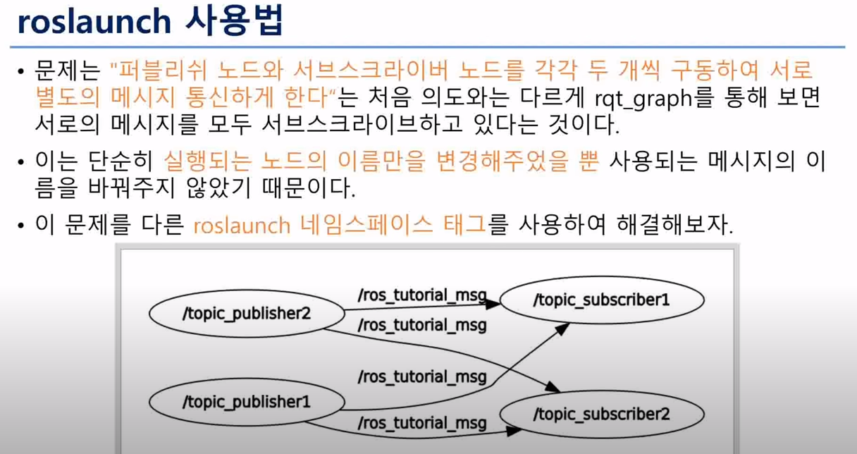
코드 수정

Slide 45
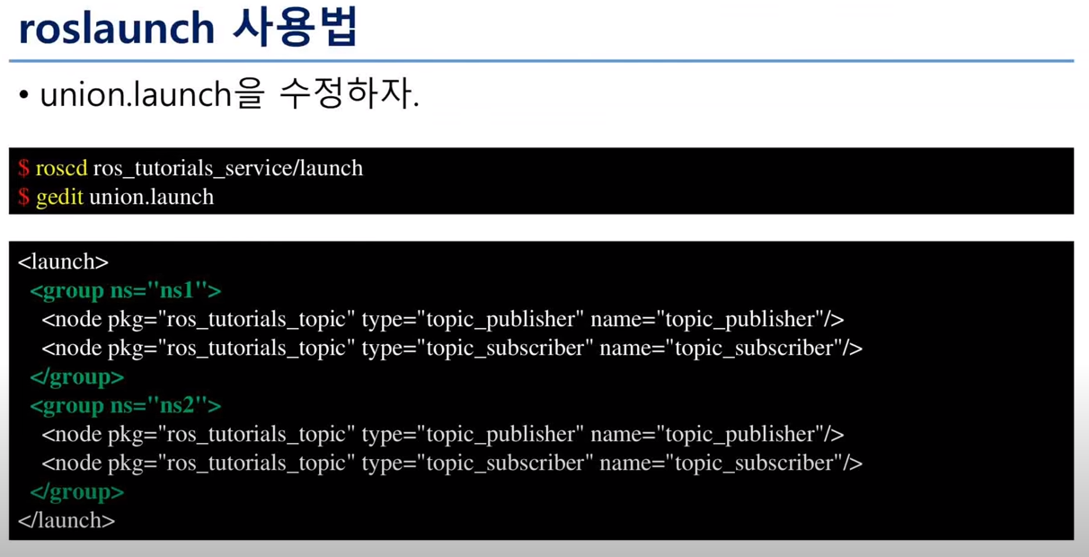
코드 수정
그룹을 추가해 특정 publisher가 특정 subscriber에게만 메시지 전달이 가능하도록 설정.

Slide 46
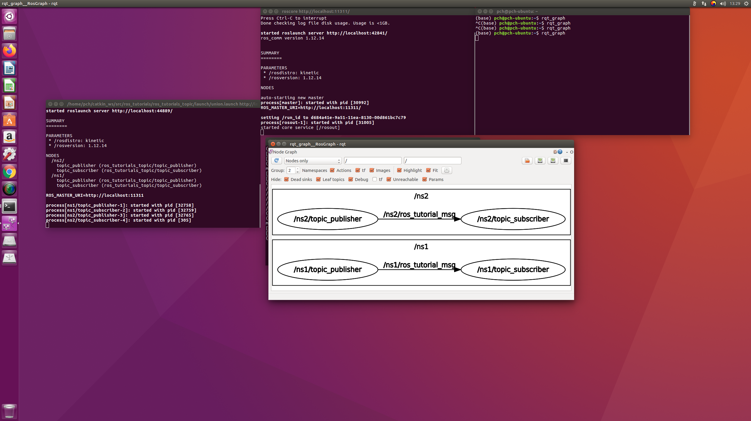
결과
토픽명과 노드명, 메시지 이름이 달라지게 된다.

Slide 47
7. 로봇 패키지
http://wiki.ros.org/ko
이 사이트에서 ROS로 사용 가능한 로봇과 센서 패키지들을 확인 가능
써야 하는 센서와 로봇들에 대한 정보는 이 사이트에서 확인 후 사용
모터의 경우에도 하드웨어 부분에서 정보가 기술되어 있음

Slide 48
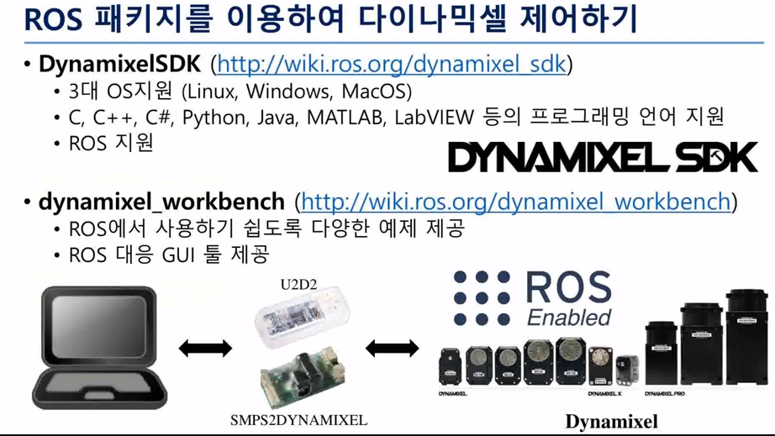
모터 패키지
이 내용도 wiki에 기술되어 있음
사용방법이나 상태 정보 모두 포함.

Slide 49
8. 임베디드로봇
로봇의 경우, 임베디드 시스템이 차지하는 비율이 압도적으로 많다.(MCU의 사용 비중이 높다)
그러나, 임베디드 보드에서 ROS 사용을 위해서는 제약 조건이 있다.

Slide 50
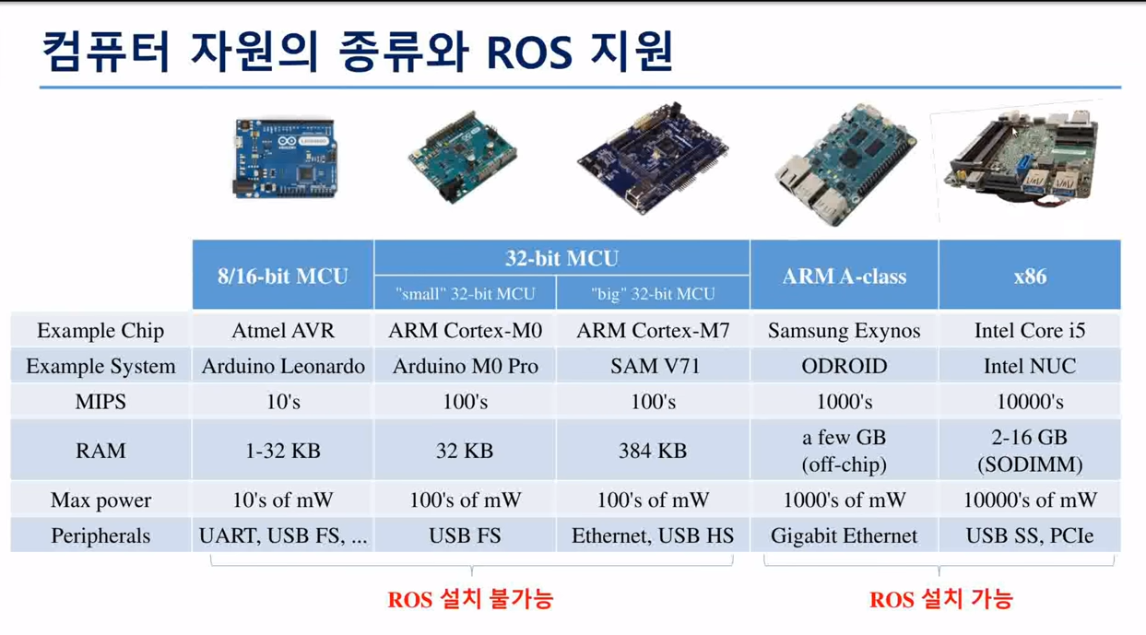
ROS 지원 보드
ARM A 클래스까지 ROS 설치가 되고 사용이 가능.
아래 보드에서는 ROS 설치는 불가능하다.
보통 하드웨어의 실시간 제어같은 동작에 사용된다.

Slide 51
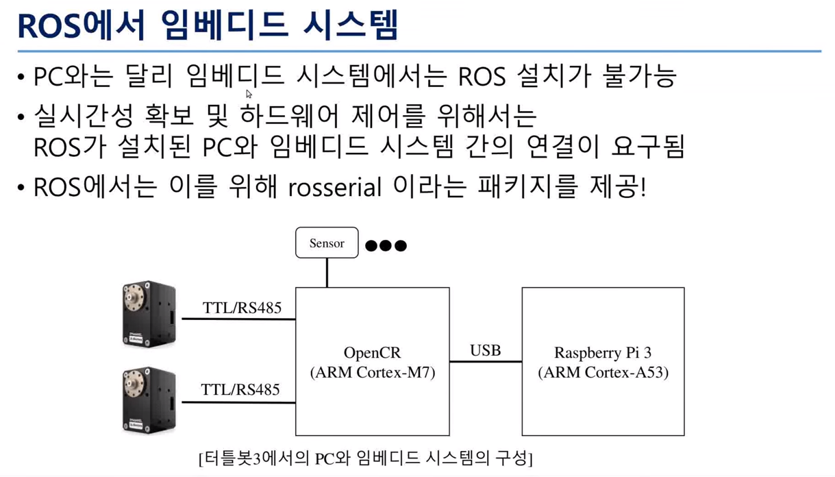
ROSSERIAL
ROS에서는 메시지를 사용하지만 반대편에서는 메시지를 사용하지 않아(시리얼 사용) 변환이 필요.
이를 담당해주는 것이 rosserial 패키지

Slide 52
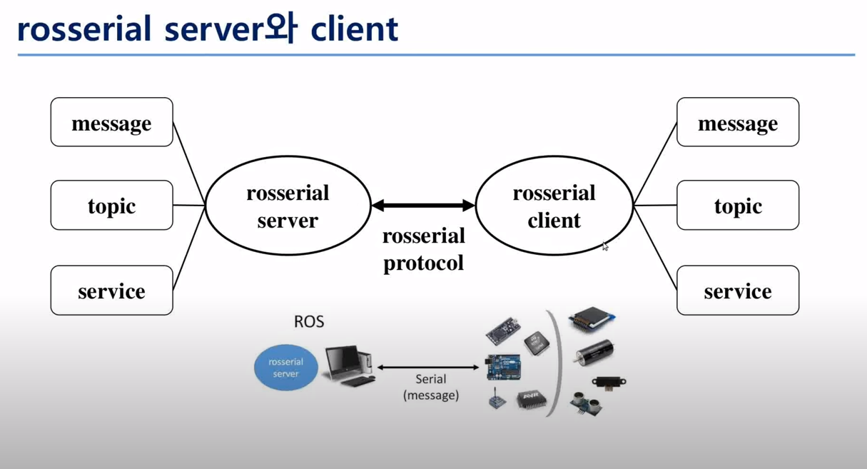
ROSSERIAL
왼쪽이 서버(ROS 환경)이고 오른쪽이 임베디드 환경이다.
오른쪽에서는 rosserial client 실행을 통해 펌웨어를 작성하는 것과 같이 동작.
그리고 시리얼 변환을 수행

Slide 53
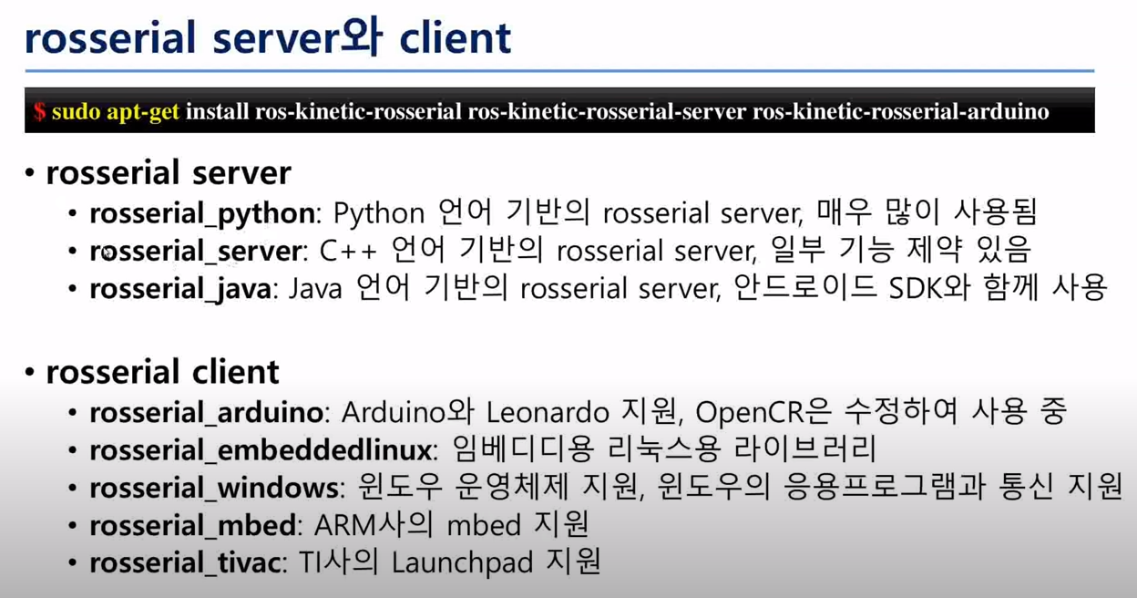
ROSSERIAL
Rosserial 사용을 위해서는 서버 쪽에 패키지 설치가 필요.
서버에 사용. 보통 메시지 변환을 수행
아래는 각각의 펌웨어를 활용할 수 있는 환경을 구축

Slide 54

프로토콜
이 부분은 데이터 길이에 따라 길이가 달라진다.

Slide 55

패키지 제약사항
MCU의 컴퓨팅 리소스 제약 때문에 생긴 제약조건

Slide 56


openCR(open control module for ROS)
보드에 사용되는 소스 뿐만 아니라 이를 활용한 로봇의 소스 또한 오픈되어 있음.
MCU에서는 최상단 프로세서 사용.
USB 패킷 전송 덕분에 빠른 전송속도를 가지게 됨.
아두이노 호환 32핀 제공

Slide 57

보드 펌웨어

Slide 58

서버 실행
임베디드 보드에서는 이미 이전에 쓴 펌웨어가 업로드되어 동작중

Slide 59

결과
Rostopic으로 생성된 메시지가 보드로 전송

Slide 60

10. 모바일 로봇

Slide 61

터틀봇 하드웨어 구성

Slide 62

Turtlebot3 개발환경
하드웨어 제어는 turtlebot에서 직접 수행하지만 연산량이 많은 작업의 경우 원격 pc에서 처리.

